Slide 1




NGƯ GIA CHÍ DỊ
_LÊ THÁNH TÔNG_

Slide 2

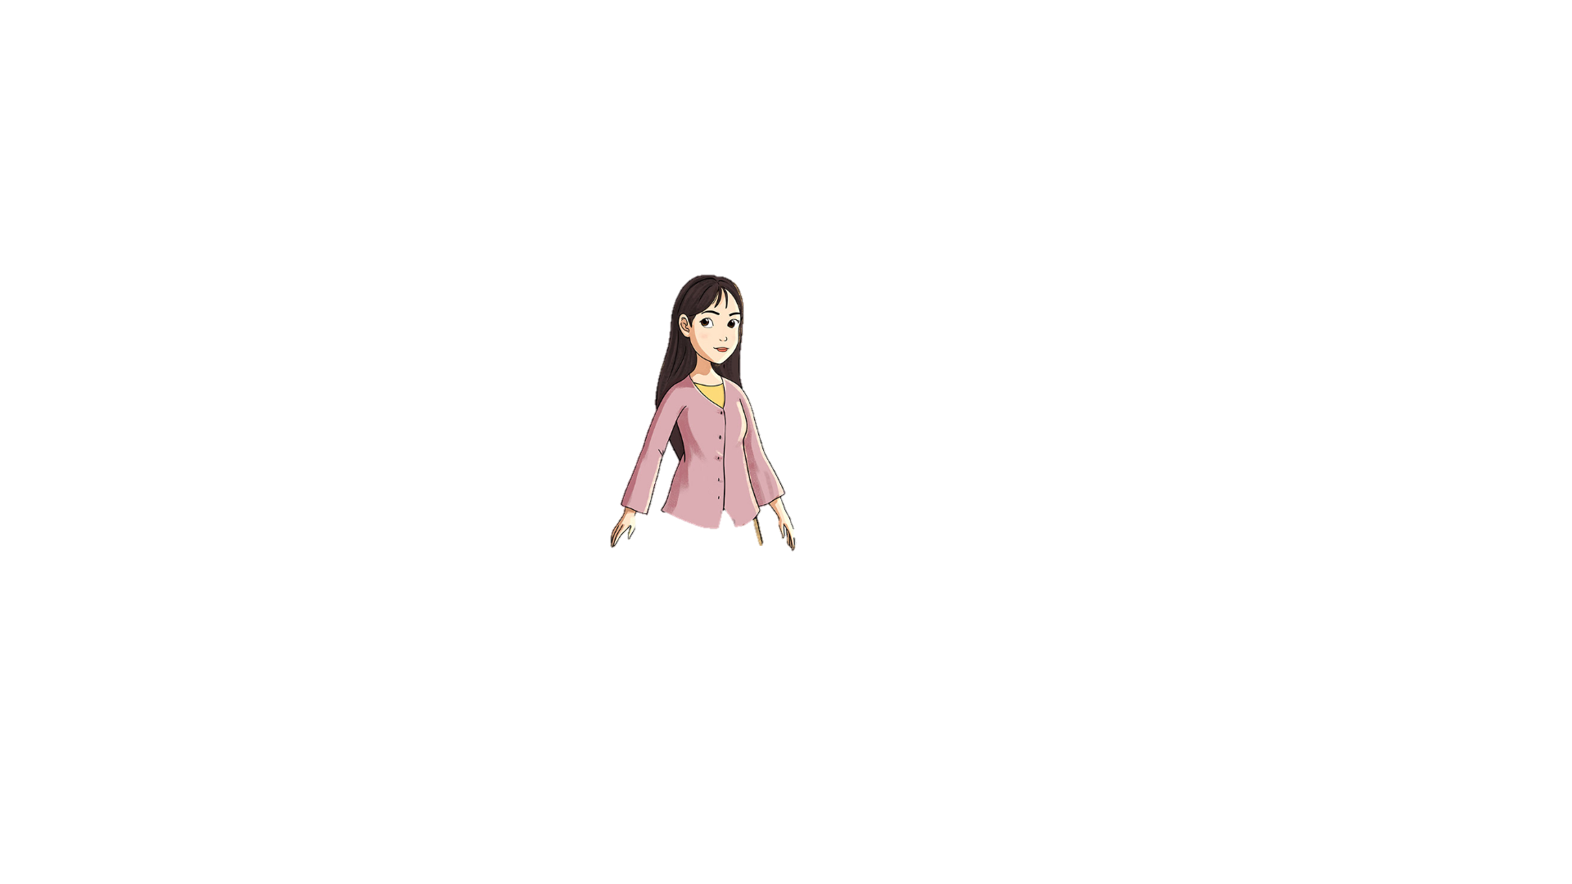

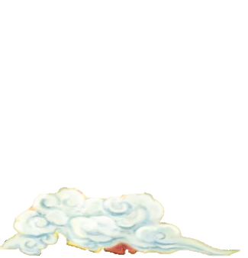


Slide 3









HOẠT ĐỘNG MỞ ĐẦU
Văn học dân gian Việt Nam có
nhiều tác phẩm đề cao phẩm chất cao đẹp (như sống thủy chung, tình nghĩa, vị tha,...) của con người Việt Nam, nhất là người phụ nữ. Hãy
chia sẻ bới bạn bè về một nhân vật
phụ nữ trong tác phẩm mà em
đã đọc và trân trọng.

Slide 4
HÌNH THÀNH KIẾN THỨC
Notes:
Nguyễn Nhâm-0981.713.891

Slide 5

I
Trải nghiệm cùng văn bản

Slide 6




1. Đọc
02
01
trả lời câu hỏi Theo dõi, Suy luận trong SGK theo PHT số 1
HS đọc phù hợp với tốc độ đọc

Slide 7

THẺ CHỈ DẪN
Câu hỏi/ Kĩ năng đọc | Câu trả lời
1. Theo dõi: Những câu thơ trong đoạn 1 là lời của người kể chuyện hay là lời của nhânvật?
2. Suy luận: Các lời thoại của cha và Thúc Ngư trong đoạn 2 cho thấy quan niệm về việc học hành giữa hai cha con khác nhau như thế nào?
3. Theo dõi: Lưu ý yếu tố kì ảo và tác dụng của yếu tố kì ảo trong đoạn 3.
4. Suy luận:Việc làm và lời nói, lời hát của Ngọa Vân trong đoạn 4 cho thấy nàng là người như thế nào?

Slide 8
THẺ CHỈ DẪN
Câu hỏi/ Kĩ năng đọc | Câu trả lời
1. Theo dõi: Những câu thơ trong đoạn 1 là lời của người kể chuyện hay là lời của nhânvật?
2. Suy luận: Các lời thoại của cha và Thúc Ngư trong đoạn 2 cho thấy quan niệm về việc học hành giữa hai cha con khác nhau như thế nào?
Những câu thơ là lời của người kể chuyện.
Quan niệm học hành của hai cha con khác nhau:
+ Với người cha: Đi học để học những lời nói, việc làm của thánh hiền đời xưa, chép trong sách, học học mới biết mà bắt chước.
+ Với Thúc Ngư: Trong sách không có cá, lời nói lại không thể đem đá cá được, và cậu không chịu đi học.

Slide 9
THẺ CHỈ DẪN
Câu hỏi/ Kĩ năng đọc | Câu trả lời
3. Theo dõi: Lưu ý yếu tố kì ảo và tác dụng của yếu tố kì ảo trong đoạn 3.
+ Các yếu tố kì ảo trong đoạn này:
. những món ăn ngon tuyệt phẩm thơm lạ thường mà cha Ngọa Vân thết đã thông gia
. đoạn văn nói về sự quay trở về nhà của vợ chồng ông thuyền chài, nhắm mắt ngồi trong thuyền, phó mặc hai người đẩy, kéo thuyền đi,.... hai gã đi sau, đi trước, tựa người nhưng không phải người, vảy rồng mồm giải, mặt thú thân xà, nổi chìm lên xuống nhanh như mây bay; nàng có thuật rút đường kì diệu, đường xa vạn dặm sẽ được rút ngắn lại bằng gang tấc.
+ Tác dụng: làm tăng thêm sự kì bí, hấp dẫn cho câu chuyện; đồng thời, cũng đề cao vị thế dòng dõi hải tiên của người vợ.

Slide 10
THẺ CHỈ DẪN
Câu hỏi/ Kĩ năng đọc | Câu trả lời
4. Suy luận:Việc làm và lời nói, lời hát của Ngọa Vân trong đoạn 4 cho thấy nàng là người như thế nào?
Tiếng khóc của Ngọa Vân, một điểm rãi gửi lại cho chồng trước lúc hóa rồng bay về phương Tây Bắc cũng thể hiện tình nghĩa sâu nặng của Ngọa Vân, người vợ hiền thảo thủy chung.

Slide 11


2. Tìm hiểu chung
Em hãy giới thiệu vài nét về tác giả, tác phẩm theo PHT số 4.

Slide 12
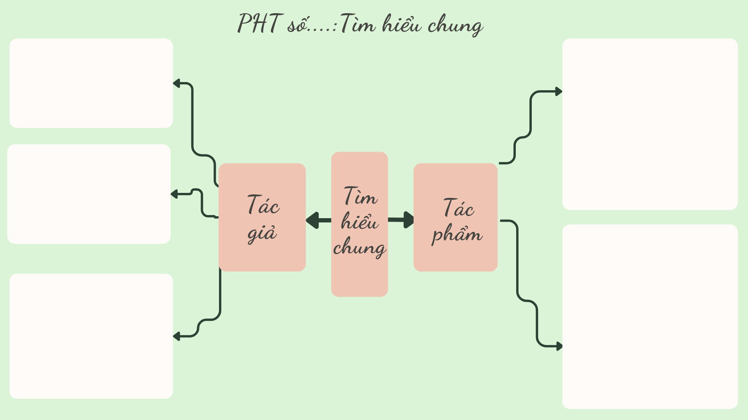

Slide 13
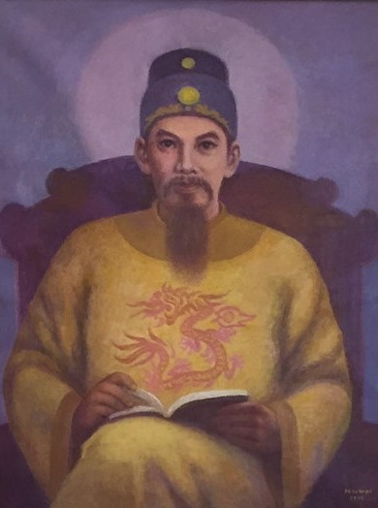
a. Tác giả
Lê Thánh Tông (1442 – 1497) tên là Tư Thành, hiệu là Thiên Nam động chủ, con trai thứ tư của Lê Thái Tông.
1
Ngài là một vị vua trị vì lâu nhất của nhà Hậu Lê, tên tuổi và sự nghiệp gắn liền với giai đoạn cường thịnh của đất nước nửa sau thế kỉ XV.
2
3
Không chỉ là một vị vua anh minh, Lê Thánh Tông còn là một nhà thơ lớn với nhiều tác phẩm phong phú cả về đề tài và thể loại, cả chữ Hán và chữ Nôm.

Slide 14

b. Tác phẩm
01
Được tương truyền là của Lê Thánh Tông, là tập văn xuôi chữ Hán
Thánh Tông di thảo
02
Gồm hai quyền: quyền Thượng 13 truyện, quyển Hạ 6 truyện và phần “phụ chép" Truyện con tằm vàng

Slide 15


b. Tác phẩm
Truyện lạ nhà thuyền chài
là một trong số những truyện của Thánh Tông Di Thảo do Nguyễn Đình Ngô dịch

Slide 16
II
Suy ngẫm và phản hồi

Slide 17
1
Tìm hiểu nội dung câu chuyện, không gian, thời gian và nhân vật trong truyện

Slide 18

1.1
Tìm hiểu nội dung câu chuyện, không gian, thời gian trong truyện

Slide 19

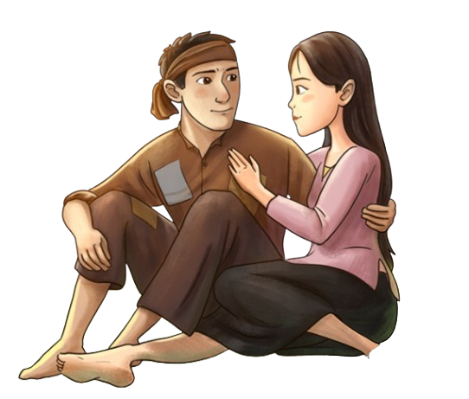
1.1. Tìm hiểu nội dung câu chuyện, không gian, thời gian trong truyện
Nhóm 4 - 6 HS trả lời câu 1 trong SGK theo PHT số 2

Slide 20
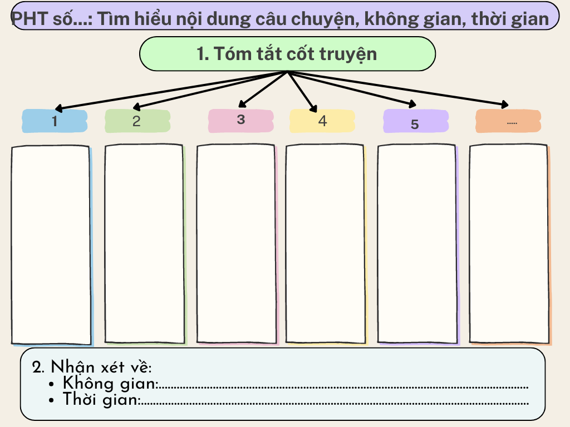

Slide 21
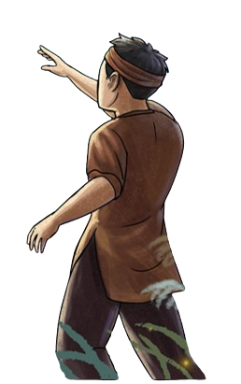

*TÓM TẮT CỐT TRUYỆN
1
3
5
7
2
4
6
Suốt ba năm trời, Thúc Ngư thường bỏ nhà đi chơi xa. Có lần đến hai ba hôm mới về nhà. Cậu ta đi tìm vợ, tìm vợ tận “đảo ấp” cách xa nhà cậu chừng một dặm. Vợ là dòng dõi “hải tiên”, con nhà giàu sang, tên Ngoạ Vân, rất xinh đẹp, có phép rút đường.
Do hiếm muộn, 60 tuổi vợ chồng lão đánh cá mới sinh được cậu con trai đặt tên là Thúc Ngư
Đang sống hạnh phúc, nhưng cơn bão biển ập tới, khiến Ngoạ Vân phải hiện nguyên hình cứu gia đình chồng. Vì thiên cơ đã tiết lộ, nàng không thể nào chung sống cùng gia đình chồng được nữa bèn nói lời tạm biệt.
Trước lúc tạm biệt, Ngoạ Vân đã nhổ ra một điểm rãi trắng trao cho Thúc Ngư và dặn đem hoà với nước thì sẽ không bị chìm, nói xong hoá thành rồng bay về phương Tây Bắc.
Cuối truyện là lời bàn của Sơn Nam Trúc
Năm Thúc Ngư 15 tuổi, người cha muốn cho con đi học nhưng Thúc Ngư không chịu cho rằng kiến thức trong sách không có ích nên không học, cha mẹ thương con, nên không ép buộc.
Nhờ vậy, nhà Thúc Ngư giàu có nhanh chóng do đánh bắt được nhiều cá ngon mỗi khi ra khơi

Slide 22
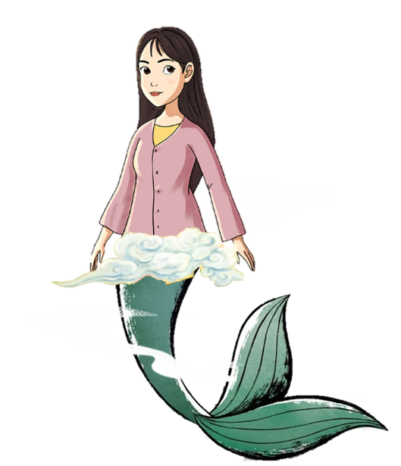
1.1. Tìm hiểu nội dung câu chuyện, không gian, thời gian trong truyện
Thời gian
Không gian
các sự kiện trong câu chuyện được sắp xếp theo trật tự tuyến tính (chuyện gì xảy ra trước kể trước).
kết hợp không gian thực với không gian ảo.

Slide 23
1.2
Tìm hiểu nhân vật trong truyện

Slide 24

1.2. Tìm hiểu nhân vật trong truyện
Nhóm 4 - 6 HS trả lời câu 2 và 3 trong SGK theo PHT số 3

Slide 25
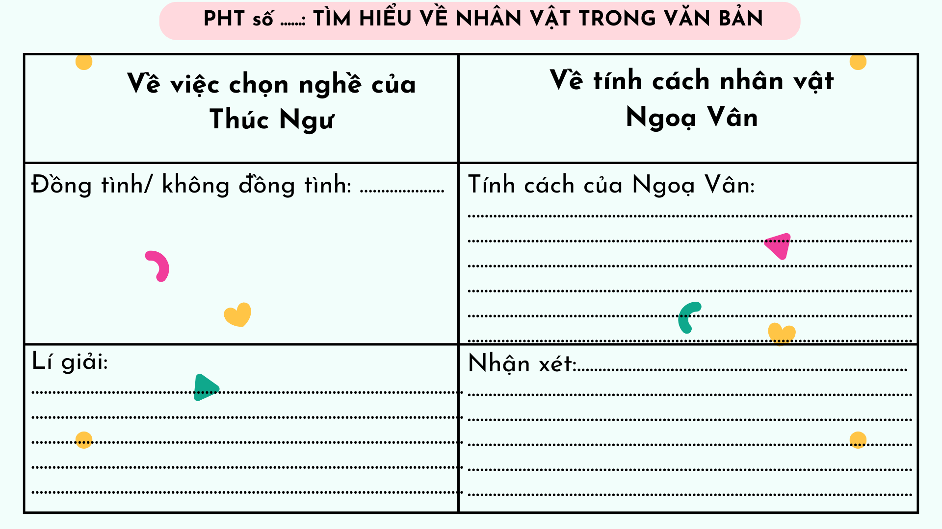

Slide 26


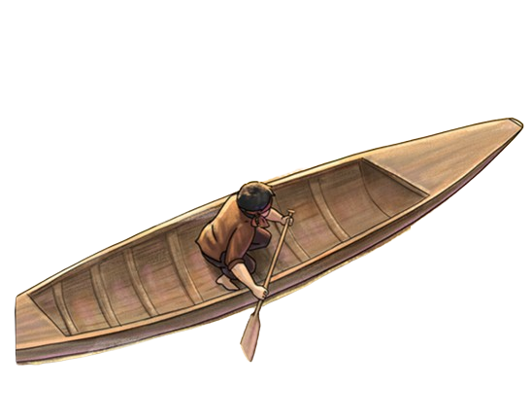
TÌM HIỂU NHÂN VẬT TRONG VĂN BẢN
Việc chọn nghề của Thúc Ngư
Đồng tình/ không đồng tình: Không đồng tình với quan niệm về việc học của Thúc Ngư được thể hiện qua lời thoại. + Trong sách có cá không? + Lấy lời nói và việc làm của thánh hiền mà đánh cá có được không? + Trong sách đã không có cá, lòi nói lại không thể đem đánh được cá, con học làm gì? => Ba lượt thoại trên thể hiện rõ quan niệm đơn sơ của Thúc Ngư: Phải lấy động cơ, hiệu quả thực tế, thực dụng (giúp cha mẹ đánh được nhiều cá, bớt lam lũ vất vả) làm mục đích để quyết định có đi học hay không. Mục đích của việc học là để giúp cha mẹ kiếm sống bằng nghề cá thuận lợi hơn.
Lí giải ý kiến của em: Thúc Ngư cảm thấy việc học không áp dụng được cho việc đánh cá, mưu sinh nên cảm thấy vô ích. Quan niệm của Thúc Ngư về việc học là quan niệm hẹp hòi, thực dụng, bản chất cốt lõi của việc học là học đạo lí làm người, rèn luyện đạo đức, học tri thức – lao động trí óc nhưng lại quy đổi ra việc đánh cá – lao động chân tay. Đây là một quan niệm rất sai lầm và thiển cận.
Đồng tình/ không đồng tình: Không đồng tình với quan niệm về việc học của Thúc Ngư được thể hiện qua lời thoại.
+ Trong sách có cá không?
+ Lấy lời nói và việc làm của thánh hiền mà đánh cá có được không?
+ Trong sách đã không có cá, lòi nói lại không thể đem đánh được cá, con học làm gì?
=> Ba lượt thoại trên thể hiện rõ quan niệm đơn sơ của Thúc Ngư: Phải lấy động cơ, hiệu quả thực tế, thực dụng (giúp cha mẹ đánh được nhiều cá, bớt lam lũ vất vả) làm mục đích để quyết định có đi học hay không. Mục đích của việc học là để giúp cha mẹ kiếm sống bằng nghề cá thuận lợi hơn.
Lí giải ý kiến của em:
Thúc Ngư cảm thấy việc học không áp dụng được cho việc đánh cá, mưu sinh nên cảm thấy vô ích. Quan niệm của Thúc Ngư về việc học là quan niệm hẹp hòi, thực dụng, bản chất cốt lõi của việc học là học đạo lí làm người, rèn luyện đạo đức, học tri thức – lao động trí óc nhưng lại quy đổi ra việc đánh cá – lao động chân tay. Đây là một quan niệm rất sai lầm và thiển cận.

Slide 27
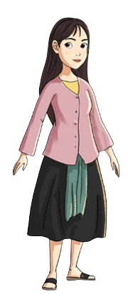
NHÂN VẬT NGỌA VÂN
Tính cách | Biểu hiện
 | “ngồi lễ bốn lạy” khi mới gặp vợ chồng thuyền chài; sắp xếp hai gã bán kinh đưa họ về nhà an toàn; trong bốn năm làm dâu, chăm chỉ chung sức gây dựng cơ đồ nhà chồng và là chỗ dựa vững chắc cho công việc đánh cá, giúp nhà chồng giàu có lên.
 | Khi tai hoạ xảy ra, nàng đã hết lòng và xả thân cứu sống cả gia đình nhà chồng cùng gia sản của họ bằng cách lộ nguyên hình, biến thành con cá to chắn nước để cả nhà được an toàn qua cơn lũ.
Thể hiện tình nghĩa vẹn toàn chu đáo khi bắt buộc phải từ giã gia đình nhà chồng.
Nhận xét:
Thuỳ mị, nết na nhưng tháo vát, giỏi giang.
“ngồi lễ bốn lạy” khi mới gặp vợ chồng thuyền chài; sắp xếp hai gã bán kinh đưa họ về nhà an toàn; trong bốn năm làm dâu, chăm chỉ chung sức gây dựng cơ đồ nhà chồng và là chỗ dựa vững chắc cho công việc đánh cá, giúp nhà chồng giàu có lên.
Có đức hi sinh, lòng vị tha, yêu thương chồng và gia đình nhà chồng.
Khi tai hoạ xảy ra, nàng đã hết lòng và xả thân cứu sống cả gia đình nhà chồng cùng gia sản của họ bằng cách lộ nguyên hình, biến thành con cá to chắn nước để cả nhà được an toàn qua cơn lũ.
Thể hiện tình nghĩa vẹn toàn chu đáo khi bắt buộc phải từ giã gia đình nhà chồng.
chỉ cách cho Thúc Ngư thoát khỏi nạn chết đuối
Thể hiện phẩm chất tốt đẹp của người phụ nữ Việt Nam truyền thống qua từng lời nói, hành vi ứng xử của nàng.

Slide 28
2
Tìm hiểu yếu tố kì ảo và ngôn ngữ của văn bản

Slide 29
2.1
Yếu tố kì ảo

Slide 30

2.1. Yếu tố kì ảo
Nhóm 5 HS thực hiện PHT số 4 (câu 4).

Slide 31
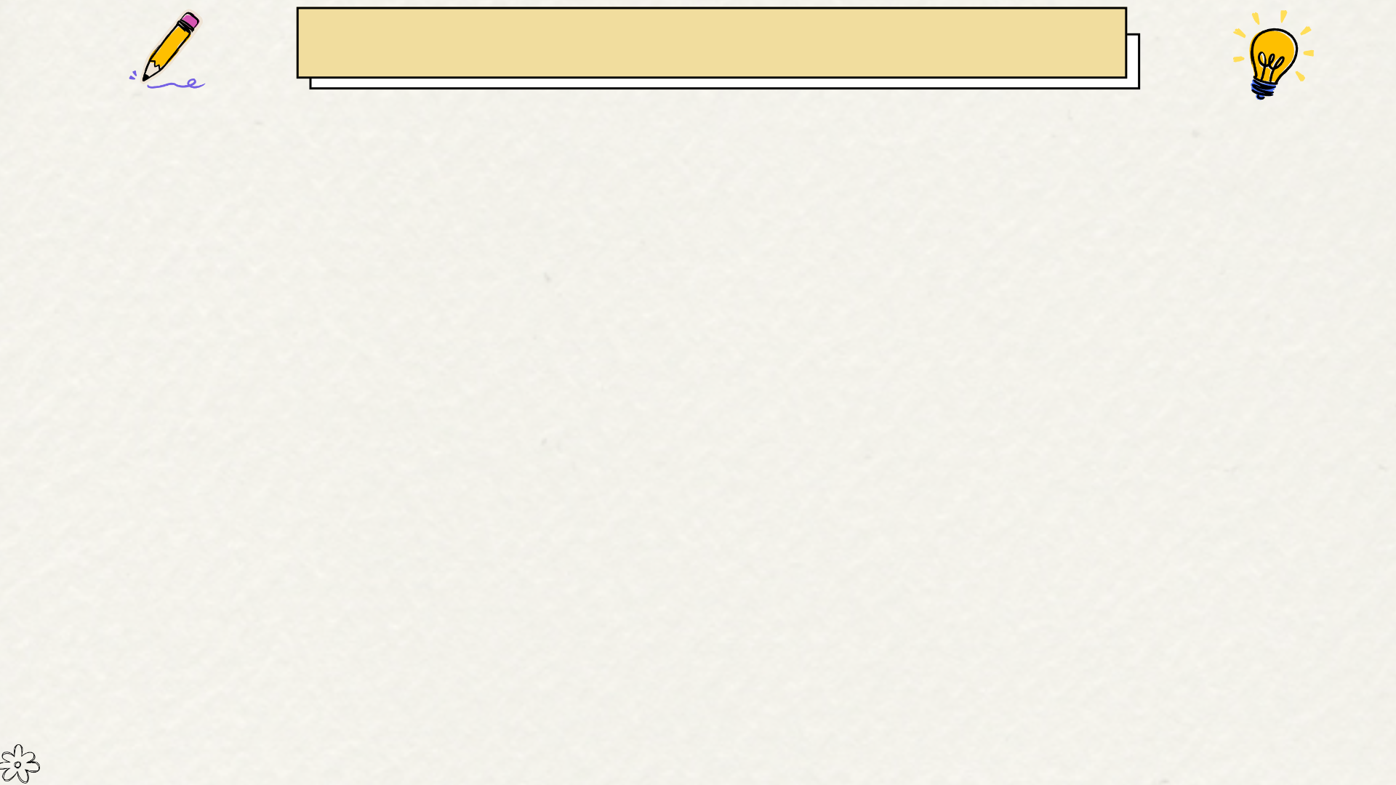
PHT SỐ 4
Chi tiết/ yếu tố kì ảo | Tác dụng khắc hoạ nhân vật | Tác dụng thể hiện chủ đề

Slide 32
PHT SỐ 4
Chi tiết/ yếu tố kì ảo | Tác dụng khắc hoạ nhân vật | Tác dụng thể hiện chủ đề
Nhân vật và thế giới kì ảo: nhân vật Ngoạ Vân, cha mẹ Ngoạ Vân, "gã bán kinh"; cuộc gặp gỡ kì lạ ở không gian biển khơi, đảo ấp; yếu tố "thiên cơ" và những luật lệ khác ở trần gian
Thể hiện nét đặc biệt của nhân vật kì ảo (có sức mạnh siêu nhiên), đồng thời thể hiện hình ảnh, tính cách của con người
Làm rõ chủ đề: ca ngợi sự hiếu nghĩa của người phụ nữ Việt Nam qua câu chuyện tình kì ảo giữa con người và thần linh
Hành động kì ảo: việc gã bán kinh đưa cha mẹ Thúc Ngư về nhà, thuật rẽ nước và phép thuật chống lại sóng dữ của Ngoạ Vân

Slide 33
2.2
Tìm hiểu về lời thơ, lời hát trong văn bản

Slide 34

2.2. Tìm hiểu về lời thơ, lời hát trong văn bản
Nhóm hai HS trả lời câu 5: Đọc kĩ lời thơ (ngữ liệu 1) ở đoạn 1, lời hát (ngữ liệu 2) ở đoạn 4 và cho biết:
a. Phần lời thơ ở đoạn 1 là tự sự, miêu tả hay biểu cảm? Phần lời hát ở đoạn 4 là đối thoại hay độc thoại/ độc thoại nội tâm? Những dấu hiệu nào trong văn bản giúp em nhận biết điều đó?
b. Tác dụng của việc dùng lời thơ, lời hát trong văn bản.

Slide 35

Ngữ liệu 1 | Ngữ liệu 2
Lời thơ - Chồng đem tấm lưới chặn dòng sâu, Vợ vác cần dài tới bến câu Gió sớm đi ra, chèo một mái Trăng đêm trở lại cá từng xâu. Khi sông sớm lúc biển chiều, - Quên mình trong cảnh lao đao tối ngày, Cá nhiều bán được tiền ngay, Đêm về có bát cơm đầy phần con | Lời hát: Từ ngày thay áo lạy cô chương, Cách tháng về nhà chàng, Trăm năm ân ái ngày còn trường, Bỗng đâu cơn bão táp, Biển cả sóng điên cuồng, Rào rạt mênh mang. Thời ấy, thế ấy, Không lấy thân đương, Thì cô chương, thì hiền lang, Chôn trong bụng cá rất bi thương. Thiên cơ đã lộ, Lại e cha mẹ mắc tai ương, Làm sao giữ được cảnh đồng sàng? Thúc Ngư lang! Ghi nhớ trong tâm trường: Trước song chẳng quản trăng soi bóng, Nhắn nhỉ hoa mai tự chủ trương. Ông xanh, ông xanh sao phũ phàng!
Lời hát ở đoạn 4
Lời của Ngoạ Vân (hát đi hát lại) để giã biệt chồng, cha mẹ chồng, và cũng nói với cả trời đất (ông xanh), đây cũng là một dạng đối thoại/ độc thoại nội tâm.
Lời thơ ở đoạn 1
Bốn dòng thơ đầu chủ yếu tự sự; các dòng cuối kết hợp tự sự với biểu cảm (cụm từ mang tính biểu cảm: cũng thật là ...).

Slide 36




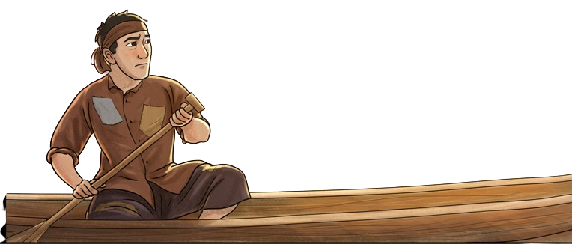

2.2. Tìm hiểu về lời thơ, lời hát trong văn bản
+ nhằm đa dạng hoá ngôn ngữ kể chuyện
Tác dụng của việc dùng lời thơ ở đoạn 1, lời hát ở đoạn 4:
+ lời kể bằng thơ nhằm gợi tả cuộc sống lương thiện, cần mẫn, đầm ấm của vợ chồng ông ngư;
+ lời thoại bằng bài hát thể hiện tình cảm buồn thương, tiếc nuối của nhân vật Ngoạ Vân.

Slide 37
2.3
Đặc điểm thể loại
truyền kì trong “Truyện lạ nhà thuyền chài”

Slide 38
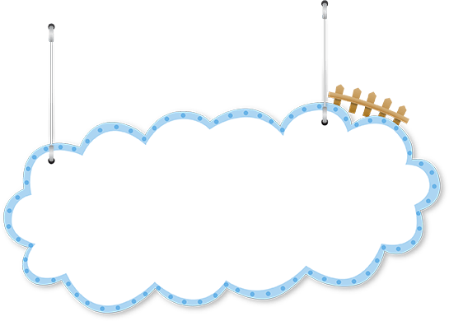
2.3. Đặc điểm thể loại truyền kì trong “Truyện lạ nhà thuyền chài”
Truyện lạ nhà thuyền chài có phải là truyện truyền kì hay không? Dựa vào đâu để em khẳng định như vậy?

Slide 39
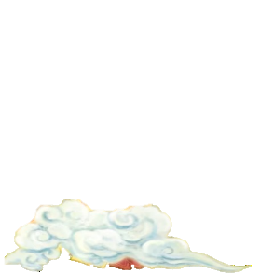
2.3. Đặc điểm thể loại truyền kì trong “Truyện lạ nhà thuyền chài”
01
02
không gian kì ảo
các chi tiết kì lạ, hoang đường
Truyện lạ nhà thuyền chài là một truyện truyền kì
04
03
Cốt truyện truyền kì
Nhân vật là thần linh

Slide 40
3
Liên hệ, vận dụng

Slide 41
3. Liên hệ, vận dụng
Hs thảo luận câu hỏi số 7 theo PHT số 5

Slide 42
PHT SỐ 5
Câu hỏi | Câu trả lời
Nội dung lời bàn của Sơn Nam Thúc là gì?
Khi chưa đọc lời bàn của Nam Sơn Thúc ở cuối truyện thì em đã hiểu như thế nào về nội dung ý nghĩa của truyện?
Sau khi học lời bàn này, đối chiếu với lời bàn của Sơn Nam Thúc với nội dung của truyện trong việc hiểu tác phẩm của em có sự thay đổi như thế nào?
Từ đó em hãy nêu tác dụng lời bàn của Sơn Nam Thúc.

Slide 43
PHT SỐ 5
Câu hỏi | Câu trả lời
Nội dung lời bàn của Sơn Nam Thúc là gì?
Khi chưa đọc lời bàn của Nam Sơn Thúc ở cuối truyện thì em đã hiểu như thế nào về nội dung ý nghĩa của truyện?
Sau khi học lời bàn này, đối chiếu với lời bàn của Sơn Nam Thúc với nội dung của truyện trong việc hiểu tác phẩm của em có sự thay đổi như thế nào?
Từ đó em hãy nêu tác dụng lời bàn của Sơn Nam Thúc.
Bàn về phẩm hạnh của Ngọa Vân và đưa ra lời giáo huấn, nhắc nhở về cách cư xử đối với cha mẹ chồng
văn bản đề cập đến cuộc sống của gia đình người thuyền chài, mối tình giữa Thúc Ngư và Ngọa Vân
ca ngợi đức hi sinh, tấm lòng hiếu nghĩa với bố mẹ chồng của Ngọa Vân...

Slide 44
III
Tổng kết

Slide 45
III. Tổng kết
Em hãy khái quát nội dung và nghệ thuật của văn bản

Slide 46


Slide 47
Truyện lạ nhà thuyền chài kể về cuộc sống của một gia đình thuyền chài trên biển. Truyện tập trung vào cuộc sống của nhân vật chính là Thúc Ngư. Qua câu chuyện nhấn mạnh về tình yêu và sự đoàn kết trong gia đình, truyền đạt thông điệp về sự kiên nhẫn và lòng yêu thương gia đình trong cuộc sống.
cốt truyện được tổ chức theo trình tự tuyến tính, có sự kết hợp giữa yếu tố hiện thực và yếu tố kì ảo...

Slide 48
HOẠT ĐỘNG LUYỆN TẬP

Slide 49
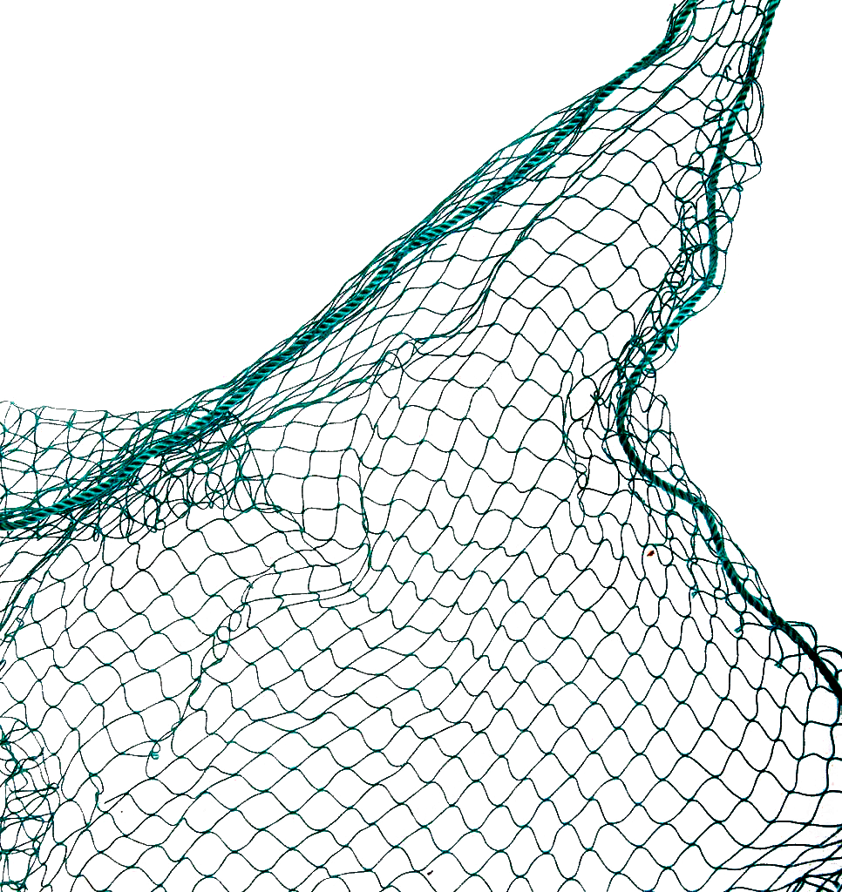





GIẢI CỨU
NGỌA VÂN

Slide 50






Bắt đầu!
Câu 1: Ngọa Vân được giới thiệu như thế nào?
A. Là con thứ mười chín của ông già dưới cằm có hai cái râu rất dài.
B. Là họ hàng xa của vợ chồng nhà thuyền chài.
C. Là con thứ tám mươi chín của ông già dưới cằm có hai cái râu rất dài, tuổi vừa tròn đôi mươi.
D. Là cô gái Thúc Ngư gặp ở bờ biển, có lời hẹn ước Chu Trần, còn ít tuổi.
HẾT GIỜ

Slide 51
Bắt đầu!
Câu 2: Đâu không phải là chi tiết kì ảo trong văn bản Ngư gia chí dị?
A. Tuy mỗi vật chỉ nhỏ bằng đầu ngón tay, mà vảy, sùng, lông, cánh, tai, mắt, chân, tay, con nào rõ ra con ấy.
B. Hai gã đi sau, đi trước, tựa người nhưng không phải người, vảy rồng mồm giải, mặt thú thân xà, nổi chìm lên xuống nhanh như mây bay
C. Tức thì nàng hoá ra một con cá to, dài độ ngàn thước, mình lớn ước tới ba mươi quầng, nằm chắn chỗ ngọn nước tràn vào.
D. Đang khi lạy khẩn, nghe đồn nước biển dâng to. Chỗ nào cây nước đổ xuống là làng xóm sạch nhẵn. Mọi người cùng ra cổng xem, thấy sóng to cuồn cuộn tràn đến.
HẾT GIỜ

Slide 52
Bắt đầu!
Câu 3: Ngọa Vân là loại nhân vật nào trong truyện truyền kì?
A. Ma.
B. Người thường.
C. Tiên nữ.
D. Quỷ.
HẾT GIỜ

Slide 53
Bắt đầu!
Câu 4: Hành động hiện chân tướng là loài cá để cứu tính mạng gia đình nhà chồng thể hiện điều gì?
A. Sự tài giỏi trong việc sử dụng phép biến hóa.
B. Sự yếu đuối của người phàm trần.
C. Sự hi sinh của Ngọa Vân
D. Sự dữ dội của thiên tai, bão lũ.
HẾT GIỜ

Slide 54
Bắt đầu!
Câu 5: Tiếng hát trong nước mắt của Ngọa Vân ẩn chứa điều gì?
A. Tiếng hát của sự ai oán, khổ đau,
B. Tiếng hát thể hiện sự tức giận, phẫn uất.
C. Tiếng hát của sự hạnh phúc, vui mừng.
D. Tiếng hát của tình yêu thương, của đạo lí và đức hi sinh.
HẾT GIỜ

Slide 55
Bắt đầu!
Câu 6: Những câu thơ dưới đây là lời của ai?
Chồng đem tấm lưới chặn dòng sâu,
Vợ vác cần dài tới bế câu.
Gió sớm đi ra, chèo một mái,
Trăng đêm trở lại cá từng sâu.
A. Lời của người kể chuyện.
B. Lời của nhân vật Thúc Ngư.
C. Lời của vợ chồng nhà thuyền chài.
D. Lời của Ngoạ Vân.
HẾT GIỜ

Slide 56
Bắt đầu!
Câu 7: Khi mười lăm tuổi, người cha muốn Thúc Ngư làm gì?
A. Bỏ nghiệp nhà đi học.
B. Nối nghiệp cha, tiếp tục làm nghề đánh bắt cá.
C. Vừa nối nghiệp nhà, vừa đi học.
D. Đi ngao du sơn thủy, khám phá cuộc sống.
HẾT GIỜ

Slide 57
Bắt đầu!
Câu 8: Phần bình luận của Sơn Nam Thúc đặt ở cuối truyện có tác dụng gì?
A. Đảm bảo tính khách quan cho giọng điệu kể chuyện.
B. Giúp giọng điệu kể thêm phong phú.
C. Tạo sức lôi cuốn, sâu sắc cho truyện.
D. Tăng dung lượng cho câu chuyện.
HẾT GIỜ

Slide 58
Bắt đầu!
Câu 9: Những đoạn thơ xuất hiện trong văn bản Ngư gia chí dị có ý nghĩa như thế nào?
A. Tạo sự phong phú về mặt diễn đạt, thể hiện tài năng ở cả lĩnh vực văn xuôi và văn vần của tác giả.
B. Giúp câu chuyện thêm dạt dào cảm xúc, tăng sự đồng cảm và khơi gợi nhiều tình cảm từ phía độc giả.
C. Hỗ trợ đắc lực cho việc kể chuyện, thuật lại sự việc một cách ngắn gọn, súc tích hơn.
D. Có tác dụng hiệu quả trong việc miêu tả, thể hiện tâm trạng nhân vật và đặc biệt là nói lên những điều không dễ nói một cách trực tiếp bởi đặc trưng “trữ tình” vốn có.
HẾT GIỜ

Slide 59
Bắt đầu!
Câu 10: Việc xuất hiện đậm đặc các yếu tố kì ảo trong Ngư gia chí dị thể hiện điều gì?
A. Phản ánh đời sống tâm linh kì diệu, bí ẩn của nhân dân.
B. Là sự tiếp nối từ thể loại văn học dân gian.
C. Thể hiện niềm tin của con người vào sự tồn tại của một thế giới siêu nhiên.
D. Đề cao tính hư cấu của văn học nghệ thuật và trí tưởng tượng, sáng tạo của nhà văn.
HẾT GIỜ

Slide 60
Bắt đầu!
Câu 11: Hành động “nhổ một ít nước bọt trắng trao cho Thúc Ngư”, hòa với nước mặn uống thì xuống nước không chìm, không bao giờ bị nạn chết đuối có ý nghĩa gì?
A. Thể hiện ân nghĩa sâu nặng của nàng, của người vợ hiền thảo, thủy chung
B. Thể hiện năng lực làm phép mạnh mẽ của nàng.
C. Thể hiện sự đoạn tuyệt, không bao giờ còn gặp lại nhau được nữa.
D. Thay cho lời vĩnh biệt Thúc Ngư.
HẾT GIỜ

Slide 61
Bắt đầu!
Câu 12: Không gian truyền kì trong Ngư gia chí dị được thể hiện như thế nào?
A. Con người có thể đi lại giữa thủy cung và trần thế.
B. Con người có thể nhận năng lực đặc biệt từ thần linh.
C. Thần linh có thể đi lại ở trần thế, có thể trò chuyện hoặc kết hôn cùng với con người.
D. Thần linh khi đã ở lại trần thế sẽ không thể trở về cõi thần tiên.
HẾT GIỜ

Slide 62
Bắt đầu!
Câu 13: Tác giả truyền kì đã đánh giá các vấn đề đạo đức trên quan điểm của học thuyết hay tôn giáo nào?
A. Đạo giáo.
B. Phật giáo.
C. Nho giáo.
D. Tín ngưỡng thờ Mẫu.
HẾT GIỜ

Slide 63
HOẠT ĐỘNG VẬN DỤNG

Slide 64

HOẠT ĐỘNG VẬN DỤNG
Viết đoạn văn khoảng 150 chữ chia sẻ về chi tiết mà em ấn tượng nhất trong văn bản.

